Slide 1
基于Kaggle数据集的
数据分析
paddle_paddle
Thanks for the support from team paddle_paddle.

Slide 2
01. 计划执行情况
Plan Execution
02.难点及应对措施
CONTENTS
Difficulties & Countermeasures
03.项目管理工具
Project Management Tool
04.经济决策工具
Economic Decision Making Tool

Slide 3
计划执行情况
01
Plan Execution
PART ONE

Slide 4
01
计划执行情况-前端
数据导入模块
搜索概览页
1
2
已完成
UI缩放功能
搜索详情页
前后端连接
3
4
窗口弹出顺序
模型参数展示
最终相关度评分
已完成

Slide 5
01
计划执行情况-后端
STEP1
STEP3
数据预处理
已完成
模型搭建与开发
模型调参
1
2
3
4
STEP2
STEP4
特征工程
N元文法的计数特征
交叉特征的提取
结果预测与集成
已完成

Slide 6
难点及应对措施
02
Difficulties & Countermeasures
PART TWO

Slide 7
02
难点及应对措施
1
高维数据，稀疏矩阵
Raw TF-IDF生成的特征高达 870k 维
TF-IDF生成的矩阵大小为 32k * 870k，但其中的非0数值仅有约1k * 5k个
采用稀疏矩阵的储存方式 csr_matrix
采用SVD进行降维
对高维的数据采用线性模型，节约时间

Slide 8
02
难点及应对措施
2
确定模型参数
不同的模型具有不同的参数，采用不用的参数有时对性能影响巨大
对每个模型确定参数空间
使用hyperopt对模型参数进行选择

Slide 9
02
难点及应对措施
3
模型的拟合效果并不好
由于数据高维和稀疏的特征，模型并没有很好地发挥效果，准确率在70%左右
提取更多的特征
特征提取时新的特征由两个或多个特征提取而来，在特征中加入非线性因素

Slide 10
项目管理工具
03
Project Management Tool
PART THREE

Slide 11
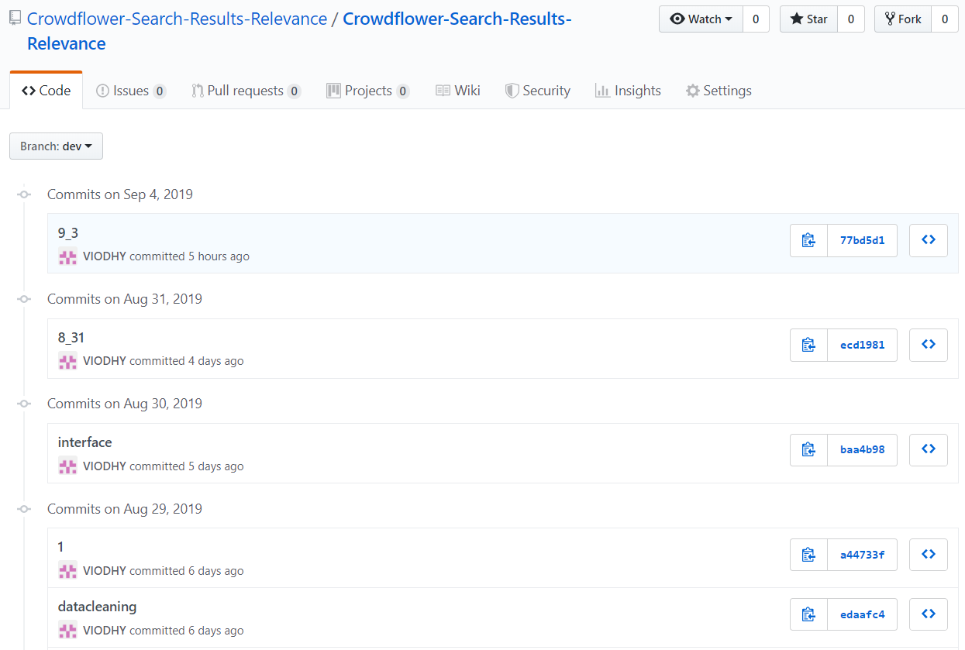
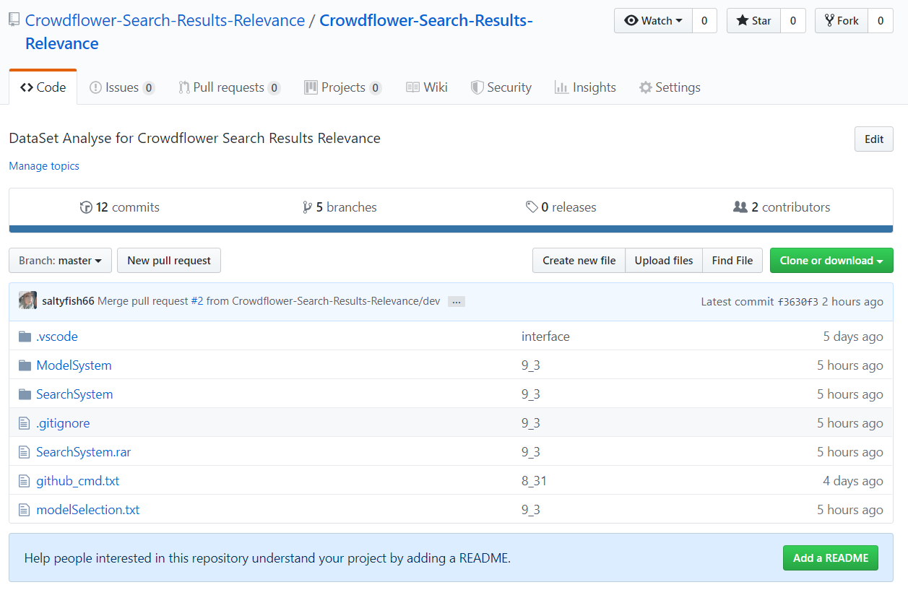
03
Project Management Tool
github

Slide 12
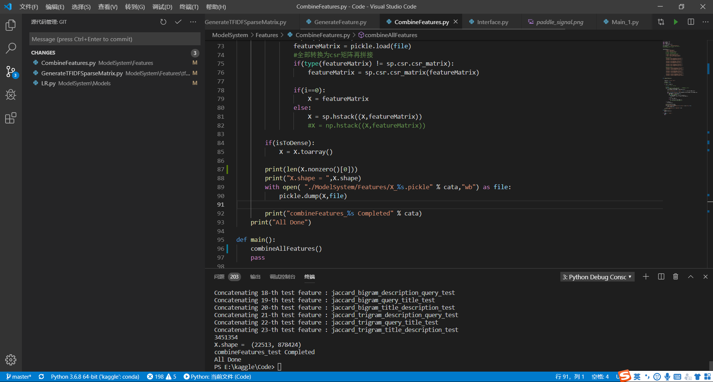
03
Project Management Tool
VS Code 团队项目+源代码管理

Slide 13
经济决策工具
04
Economic Decision Making Tool
PART FOUR

Slide 14
04
经济决策工具
采用层次分析法（AHP）对项目预算进行估计
项目预算
人员开支
设计阶段开支
实现阶段开支
前端模块
后端模型
设备开支
测试阶段开支
层次分析法的步骤
1.建立层次结构模型
2.构造判断矩阵
3.层次单排序及其一致性检验

Slide 15
04
经济决策工具
使用EXCEL生成项目报表
阶段 | 人力 | 财务科目 | 时间（天） | 成本（万）/天 | 总计（万）
项目准备阶段 | 何钺, 柴增豪, 张洛汐, 代雨洁, 周彬韬
需求分析 | 何钺, 柴增豪, 张洛汐 | 劳务费 | 1 | 0.15 | 0.15
项目配置分析 | 代雨洁, 周彬韬 | 劳务费 | 1 | 0.2 | 0.2
设计阶段 | 何钺, 柴增豪, 张洛汐, 代雨洁, 周彬韬
专家咨询 |  | 专家咨询费 | 1 | 0.3 | 0.3
输入界面设计 | 张洛汐 | 劳务费 | 1 | 0.05 | 0.05
搜索结果显示界面设计 | 张洛汐 | 劳务费 | 2 | 0.05 | 0.1
分析界面设计 | 张洛汐 | 劳务费 | 2 | 0.05 | 0.1
数据预处理过程设计 | 代雨洁 | 劳务费 | 5 | 0.05 | 0.25
模型设计 | 何钺，柴增豪 | 劳务费 | 4 | 0.1 | 0.4
前后端接口模块设计 | 柴增豪 | 劳务费 | 1 | 0.05 | 0.05
测试过程设计 | 周彬韬 | 劳务费 | 5 | 0.05 | 0.25
前端模块开发 | 张洛汐
输入界面 | 张洛汐 | 劳务费 | 1 | 0.05 | 0.05
搜索结果显示界面 | 张洛汐 | 劳务费 | 2 | 0.1 | 0.1
分析界面 | 张洛汐 | 劳务费 | 4 | 0.2 | 0.2
后端模型开发 | 代雨洁，何钺，柴增豪
专家咨询 |  | 专家咨询费 | 1 | 0.3 | 0.3
数据预处理 | 代雨洁 | 劳务费 | 4 | 0.05 | 0.45
特征工程 | 代雨洁 | 劳务费 | 5 | 0.05 | 0.45
模型训练与搭建 | 何钺，柴增豪 | 劳务费 | 8 | 0.1 | 0.8
前后端接口模块 | 柴增豪 | 劳务费 | 1 | 0.05 | 0.05
测试 |  |  | 9
单元测试 | 周彬韬 | 劳务费 | 5 | 0.05 | 0.25
系统测试 | 周彬韬 | 劳务费 | 2 | 0.05 | 0.1
验收测试 | 周彬韬 | 劳务费 | 2 | 0.05 | 0.1
设备费用 |  | 设备费 | / | 3（总） | 3
其他费用 | 全员 | 其他费用 | 18 | 0.035 | 0.53
总计 |  |  |  |  | 8.33

Slide 16
基于Kaggle数据集的
数据分析
感谢聆听
THANK YOU FOR WATCHING
Thanks for the support from team paddle_paddle.

Slide 17
02
概要设计-模型开发-特征工程
Counting Features
1
Counting of n-gram 共9个
counting of ngram(query; n), ngram(product_title; n), and ngram(product_description; n).
Count & Ratio of Unique n-gram 共9个
2
count & ratio of unique ngram(query; n), ngram(product_title; n), and ngram(product_description; n).
Description Missing Indicator 共1个
3
binary indicator indicating whether product_description is empty.

Slide 18
02
概要设计-模型开发-特征工程
TF-IDF Based Features
1
TF-IDF Features 共3个
TF-IDF features for query, product_title and product_description
Basic Cosine Similarity 共3个
2
basic cosine similarity among query, product_title, and product_description.

Slide 19
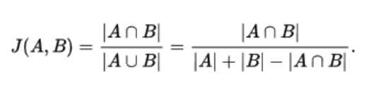
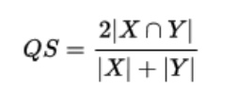
02
概要设计-模型开发-特征工程
Distance Features
1
D(ngram(query, n), ngram(product_title, n))，共3种
2
D(ngram(query, n), ngram(product_description; n))，共3种
3
D(ngram(product_title, n), ngram(product_description, n))，共3种
Jaccard Distance:
Dice Distance:

Slide 20


02
概要设计-模型开发-模型搭建
XGBoost Linear Regression
1
将许多弱分类器集成在一起形成一个强分类器
调参工具
hyperopt
RandomForest
2
能处理高维特征，不容易产生过拟合，模型训练速度比较快，特别是对于大数据而言
模型评判标准
SVR
Accuracy
3
寻求最优超平面使所有的样本点离着超平面的总偏差最小

Slide 21

02
概要设计-模型展示
搜索系统
用户输入关键字，系统根据模型对资料库中的所有产品进行相关度的评估，按照相关度从高到低返回搜索结果。
通过这种方式，让用户直观地感受模型的性能。

Slide 22





02
概要设计-模型展示
评估关键词与
每个产品的相关度
训练集
输入
查询
相关度
结果
测试集
关键词
系统
模型
资料库
相关度
从高到低
排序
搜索结果

Slide 23
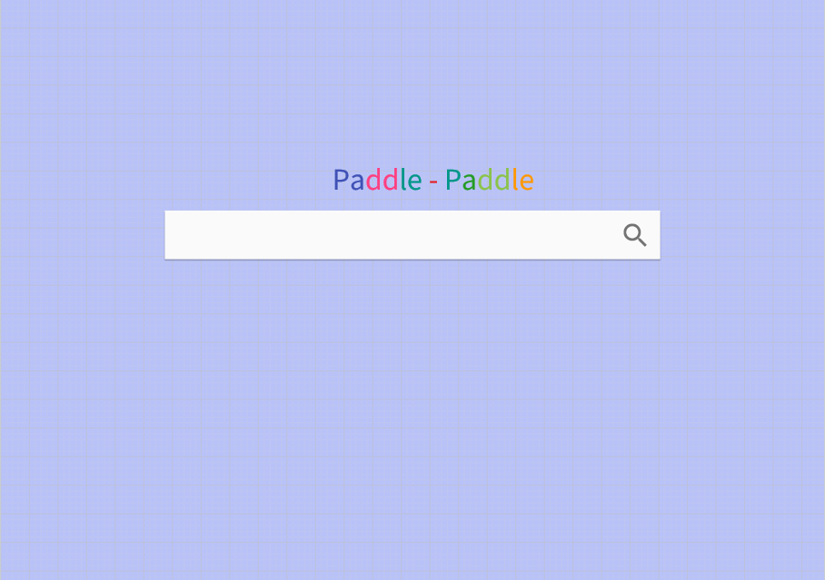
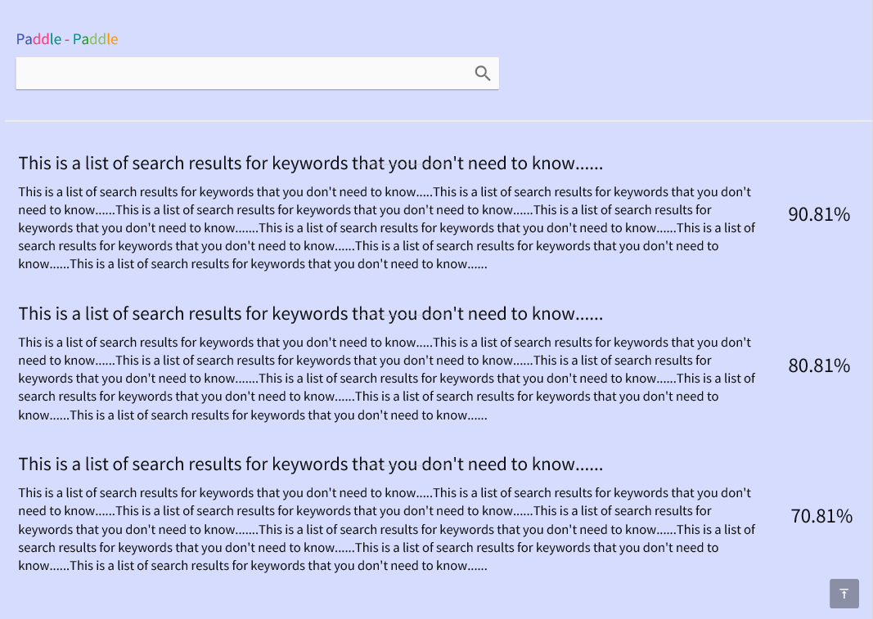
02
概要设计-模型展示-界面设计
输入关键词
搜索结果概览

Slide 24
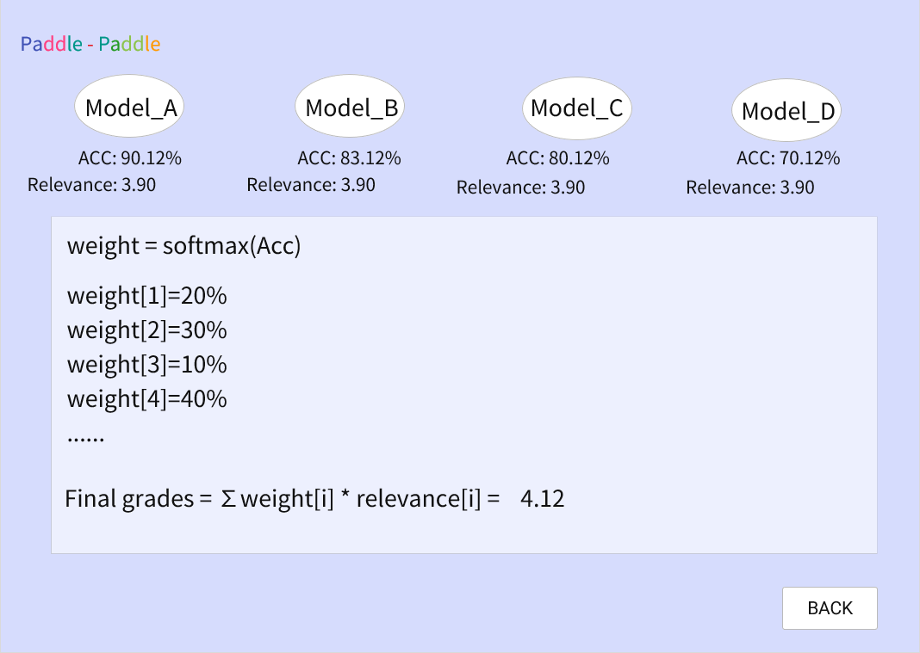
02
概要设计-模型展示-界面设计
相关度评分详情

Slide 25
项目风险预测与对策
03
PROJECT RISK PREDICTION & COUNTERMEASURES
PART THREE

